Slide 1

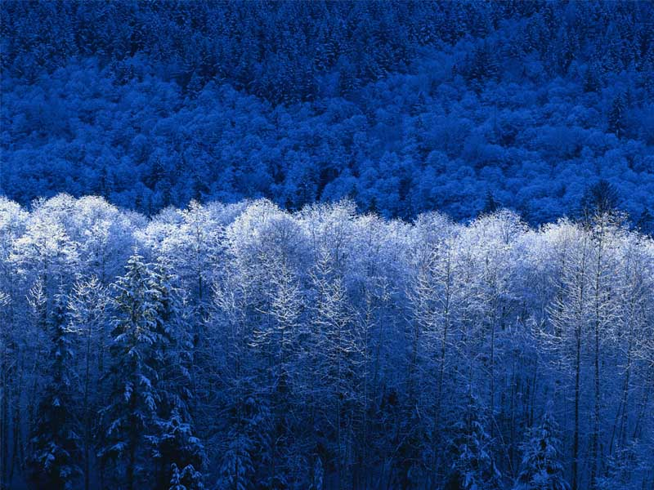
USBEKISTAN

Slide 2
Usbekistan, offiziell der Republik Usbekistan (Usbekisch: O'zbekiston Respublikasi oder Узбекистон Республикаси) ist einer der sechs unabhängigen türkischen Staaten. Es ist ein doppelt Binnenstaat in Zentralasien, die früher Teil der Sowjetunion. Es grenzt an Kasachstan im Westen und im Norden, Kirgisistan und Tadschikistan im Osten, Afghanistan und Turkmenistan und im Süden.

Slide 3
Einst Teil der persischen Samaniden und später Timuriden Reiche, wurde die Region im frühen 16. Jahrhundert durch die usbekischen Nomaden, die einen östlichen Turksprache sprachen erobert. Die meisten der usbekischen Bevölkerung heute zu den usbekischen Volksgruppe angehören und sprechen die usbekische Sprache, eine aus der Familie der Turksprachen.
Usbekistan wurde in das russische Reich im 19. Jahrhundert gegründet und im Jahre 1924 wurde eine Teilrepublik der Sowjetunion, wie die Usbekische Sozialistische Sowjetrepublik (Usbekische SSR) bekannt. Es hat eine unabhängige Republik seit Dezember 1991.

Slide 4
Usbekistan Wirtschaft stützt sich hauptsächlich auf Warenproduktion, einschließlich Baumwolle, Gold, Uran, Kalium und Erdgas. Trotz des erklärten Ziels des Übergangs zur Marktwirtschaft weiterhin Usbekistan zu starren wirtschaftlichen Kontrolle, die oft stoßen ausländische Investoren aufrecht zu erhalten. Die Politik der schrittweisen, streng kontrollierten Übergang hat dennoch positive Ergebni'sse in Form von wirtschaftlichen Erholung nach 1995 hergestellt. Usbekistan Innenpolitik über Menschenrechte und individuelle Freiheiten sind oft von internationalen Organisationen kritisiert. [10] In Usbekistan etwa 45% der Bevölkerung leben von weniger als
1,25 US-Dollar pro Tag.

Slide 5
The proclamation of independence of the Republic of Uzbekistan on September 1, 1991, is a land-mark in the history of the republic. On August 31, 1991, the Supreme Soviet of the republic of Uzbekistan adopted the resolution “About Proclamation of State Independence of the Republic of Uzbekistan.
On March 2, 1992, the United Nations adopted a resolution to admit the Republic of Uzbekistan into its membership.

Slide 6
Usbekistan hat eine Fläche von 447.400 Quadratkilometern (172.700 Quadratmeilen). Es ist die 56. größte Land der Welt nach Bereich und die 42. von der Bevölkerung. [12] Unter den GUS-Ländern, ist es die 5. größte von Fläche und der 3. größte von Bevölkerung [13].
Usbekistan erstreckt sich 1.425 km (885 Meilen) von West nach Ost und 930 Kilometer (578 Meilen) von Norden nach Süden. Angrenzend an Kasachstan und dem Aralsee im Norden und Nordwesten, Turkmenistan im Südwesten, im Südosten Tadschikistan und Kirgistan im Nordosten, ist Usbekistan nicht nur einer der größeren Staaten Zentralasiens, sondern auch das einzige zentralasiatische Staat an den Grenzen aller anderen vier. Usbekistan teilt auch eine kurze Grenze (weniger als 150 km oder 93 Meilen) mit Afghanistan in den Süden.
Usbekistan ist ein trockener, Binnenland, es ist einer von zwei doppelt eingeschlossenen Länder der Welt, das heißt, ein Land voll von Binnenländern umgeben - die andere ist Liechtenstein. Von weniger als 10% des Territoriums ist intensiv bewässerte Flächen in Flusstälern und Oasen angebaut. Der Rest ist Wüste (Kysylkum) und die Berge.

Slide 7
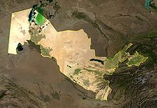

Slide 8
Der höchste Punkt in Usbekistan ist die Khazret Sultan, auf 4.643 Meter (15.233 ft) über dem Meeresspiegel, im südlichen Teil des Gissar Range in Surchandarja Provinz, an der Grenze zu Tadschikistan, nördlich-westlich von Duschanbe (vormals Peak des 22. Kongress der Kommunistischen Partei) [13].
Das Klima in der Republik Usbekistan ist kontinental, mit wenig Niederschlag jährlich (100-200 Millimeter oder Zoll 3,9-7,9) erwartet. Die Durchschnittstemperatur im Sommer hohe Temperaturen neigt zu 40 ° C (104 ° F), während die Durchschnittstemperatur im Winter niedriger Temperatur ca. -23 ° C (-9 ° F) [14].
Wichtige Städte sind Andischan, Buchara, Samarkand, Namangan und der Hauptstadt Taschkent. Umwelt Vergleich der Aralsee zwischen 1989 und 2008.
Jahrzehntelange fraglich sowjetische Politik in Hinblick auf eine größere Baumwollproduktion in einem katastrophalen Szenario geführt. Die Landwirtschaft scheint die Hauptursache für die Verschmutzung und Zerstörung der Luft und des Wassers in dem Land sein [15].

Slide 9
Der Aralsee Katastrophe ist ein klassisches Beispiel. Der Aralsee verwendet, um die viertgrößte Binnenmeer der Erde sein, als ein beeinflussender Faktor in der Luft Feuchtigkeit. [16] Seit den 1960er Jahren, dem Jahrzehnt, wenn der Missbrauch des Aralsees Wasser begann, hat sie auf weniger als geschrumpft 50% seiner ehemaligen Fläche und verringerte Volumen verdreifacht. Zuverlässig oder auch nur ungefähre Daten wurden nicht erhoben, gespeichert oder zur Verfügung gestellt von jeder Organisation oder amtlichen Stelle. Ein Großteil des Wassers wurde und immer noch für die Bewässerung von Baumwollfeldern verwendet werden, eine Pflanze, die eine große Menge an Wasser wachsen müssen [17].

Slide 10
Das Land ist heute der weltweit drittgrößte Exporteur von Baumwolle, und es entwickelt seine Mineral-und
ErdölreservenPolitik
Hauptartikel: Politik in Usbekistan
Die usbekische Parlament.

Slide 11
Angeblich stellt die Regierung der Republik Usbekistan für die Demokratie. Die ersten Wahlen des Oliy Majlis (Parlament) wurden unter einer Entschließung vom 16. Obersten Sowjets im Jahre 1994 angenommen worden war. In diesem Jahr war der Oberste Sowjet der Oliy Majlis ersetzt. Seither hat Usbekistari Präsidentschafts-und Parlamentswahlen auf regelmäßiger Basis, aber keine echte Opposition Kandidaten oder Parteien können teilnehmen statt. [Bearbeiten]

Slide 12
Die dritte Wahlen für das Zweikammersystem 150-Mitglied Oliy Majlis für'fünf Jahre, mit der Gesetzgebenden Kammer und der 100-köpfigen Senat, wurden am 27. Dezember 2009 statt, nach den zweiten Wahlen im Dezember 2004-2005 wurden. Die Oliy Majlis wurde Einkammersystem bis 2004. Seine Stärke von 69 Abgeordneten (Mitglieder) in 1994 bis 120 2004-5 und gegenwärtig auf 150 erhöht.

Slide 13
Der Vorstand hält eine große Macht, und der Gesetzgeber und haben wenig Macht, Gesetze zu gestalten. Unter den Bedingungen eines 27. Dezember 1995 Referendum wurde Islam Karimov erste Amtszeit verlängert. Ein weiteres nationales Referendum abgehalten wurde 27. Januar 2002 an das Verfassungsgericht Amtszeit von 5 Jahren zu verlängern bis 7 Jahren.

Slide 14
Das Referendum vergangen, und Karimow Begriff wurde durch einen Akt des Parlaments bis Dezember 2007 verlängert. Die meisten internationalen Beobachter weigerte sich in dem Prozess zu beteiligen und erkannte nicht die Ergebnisse, entließ sie als nicht erfüllt Grundnormen. Der 2002 Referendum ebenfalls enthalten einen Plan, um ein Zweikammerparlament erstellen, bestehend aus einem Unterhaus (Majlis der Oliy) und ein Oberhaus (Senat). Mitglieder des Unterhauses werden auf "Vollzeit" Gesetzgeber werden. Die Wahlen für den neuen Zwei-Kammer-Parlament fand am 26. Dezember, aber keine wirklich unabhängige Kandidaten der Opposition oder Parteien konnten sich zu beteiligen.

Slide 15
Die OSZE-Beobachtermission begrenzt Schluss, dass die Wahlen deutlich hinter den OSZE-Verpflichtungen und andere internationale Standards für demokratische Wahlen fielen. Mehrere politische Parteien haben mit Zustimmung der Regierung gebildet worden ist. Ebenso haben zwar mehrere Medien (Radio, Fernsehen, Zeitung) eingerichtet, diese entweder unter staatlicher Kontrolle bleiben oder selten thematisieren politische Themen. Unabhängige politische Parteien durften sich zu organisieren, neue Mitglieder und halten Konventionen und Pressekonferenzen, aber sie wurden Anmeldung unter restriktiven Verfahren fürdie Eintragung verweigert. [Bearbeiten] Menschenrechte Hauptartikel: Menschenrechte in Usbekistan

Slide 16
Die Verfassung der Republik Usbekistan behauptet, dass "Demokratie in der Republik Usbekistan wird auf gemeinsame menschliche Grundsätze, nach denen der höchste Wert ist der Mensch, sein Leben, Freiheit, Ehre, Würde und unveräußerlichen Rechte anderer sein."

